Slide 1
Experimendo o RMarkdown
Beatriz + Turma do curso de relatórios e apresentações

Slide 2
Introdução
Nesta análise, utilizaremos a base de dados starwars, que apresenta 87 personagens da série Starwars. Nesta série, 37 espécies são apresentadas.
Apesar de se passar no espaço e apresentar vários planetas, a espécie mais frequente é Human, com 35 personagens na base.

Slide 3
Objetivo
O objetivo é fazer um relatório para testar o RMarkdown, experimentando criar gráficos e tabelas, utilizando a base de personagens do starwars. (Saldanha, Bastos, e Barcellos 2019)
Gostaríamos de adicionar:
Tabelas
Gráficos
Texto com informação dos dados
pré-visualização dos dados
fórmula
objetivos
etc
😃

Slide 4
Resultados
Imagem
Logo do pacote dplyr

Slide 5
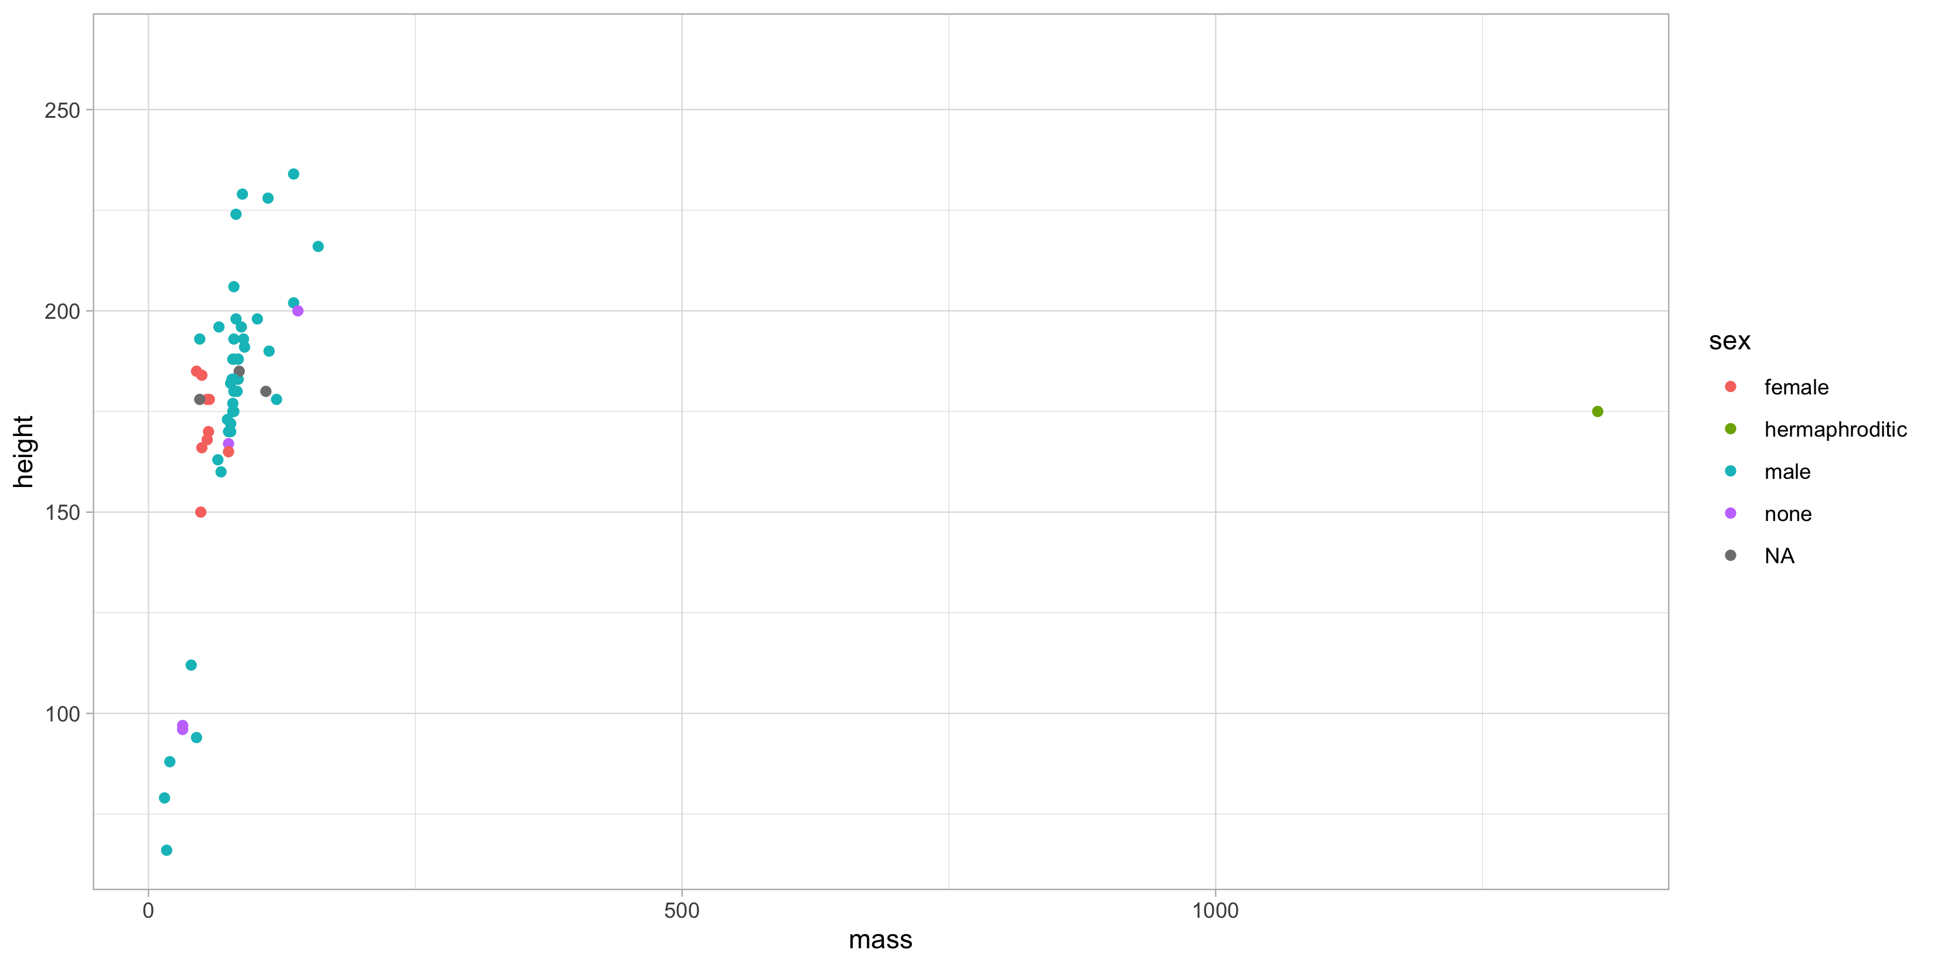
Gráfico
Gráfico de dispersão da massa e altura de personagens de Starwars

Slide 6
Espécie | Quantidade de personagens
Human | 35
Droid | 6
Gungan | 3
Kaminoan | 2
Mirialan | 2
Twi’lek | 2
Wookiee | 2
Zabrak | 2
Aleena | 1
Besalisk | 1
Tabela

Slide 7
Referências
Saldanha, Raphael de Freitas, Ronaldo Rocha Bastos, e Christovam Barcellos. 2019. «Microdatasus: pacote para download e pré-processamento de microdados do Departamento de Informática do SUS (DATASUS)». Cadernos de Saúde Pública 35 (9). https://doi.org/10.1590/0102-311x00032419.

